Slide 1

Schülerzeitung

Slide 2
Wann Wo?
Planung
Ab dem zweiten Halbjahr
AG Dienstags
Bei der SV Besprechen was die Schüler davon halten.
Einen Lehrer organisieren der die AG leiten wird.
Ob sie gedruckt oder auf der Homepage hochgeladen wird

Slide 3

Inhalt
AG die sich um die Schülerzeitung kümmern.
Die neusten Informationen sollen in der Schülerzeitung sein.
Feste und Veranstaltungen präsentieren.
In der Zeitung sollen sich Jugendliche Themen raus suchen die sie interessieren.

Slide 4

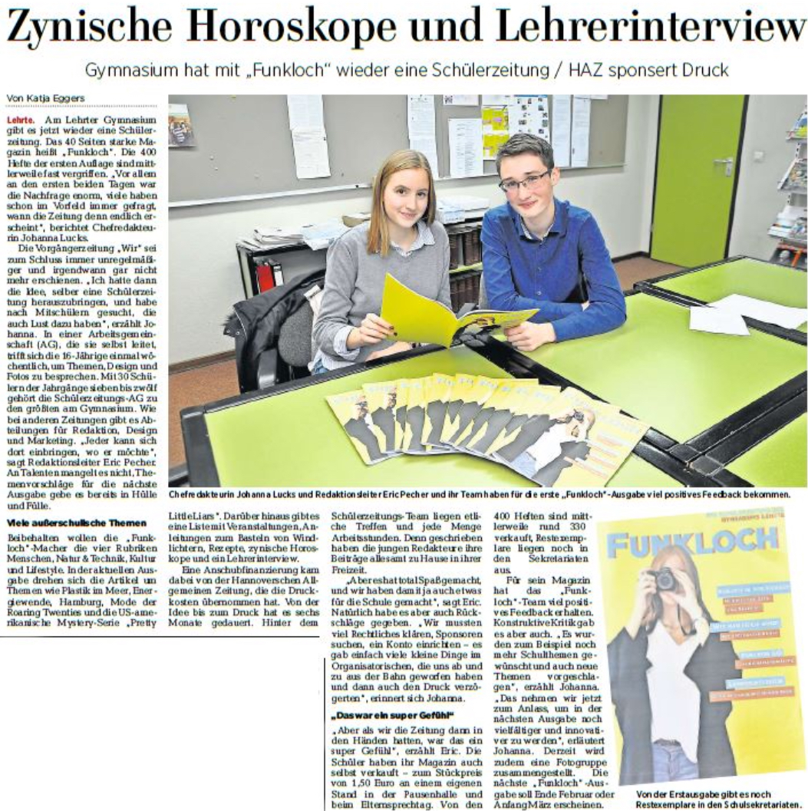
Wie die Schülerzeitung gestaltet werden könnte

